Slide 1
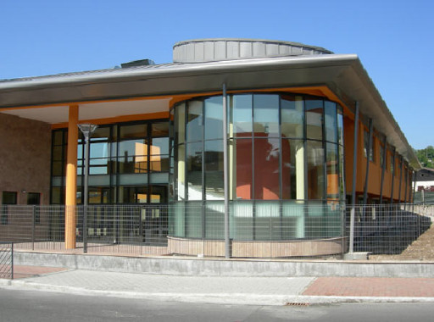
OPEN DAY 2023/2024
Ricostruzione
Opportunità
Didattica
Arricchimento O.F.
Relazione
Insieme

Slide 2
Ricostruzione
La scuola «Gianni Rodari» è inserita nel piacevole contesto adiacente il Parco delle Colline, in particolare la Collina
di Sant’Anna.
Il territorio di pertinenza corrisponde ai quartieri Sant’Anna e San Giacomo.
La struttura, completamente ricostruita tra il 2005 e il 2008, è spaziosa, luminosa e rispondente ai criteri antisismici.
Tutte le aule sono dotate di registro elettronico

Slide 3
Opportunità/Organizzazione
Agenzie esterne: sul territorio sono presenti e la scuola interagisce con:
Clinica Sant’Anna (Progetti di ed. alla Salute)
Biblioteca «Ghetti» (Progetto Lettura)
Comitato di Quartiere (Iniziative varie e progetti ambientali)
Oratorio San Giacomo (Spazio compiti)
Centri sportivi San Filippo e Badia
Il tempo scuola: è articolato su 5 giorni settimanali dal lunedì al venerdì, dalle 8.30 alle 16.30.
Servizi comunali: sono attivi il servizio prescuola dalle 7.30 alle 8.30, con sorveglianza gestita dal Comune; servizio mensa dalle 12.30 alle 14.30, con sorveglianza da parte dei docenti.
Spazi: la scuola è dotata di un ampio spazio mensa- palestra- laboratorio di informatica (anche mobile)-aula di inglese- aula d’arte- aula di musica-biblioteca- aule di alfabetizzazione e di sostegno-ampio cortile.
Tutte le aule sono adeguatamente attrezzate.

Slide 4
Didattica
Discipline | cl. I | cl. II | cl. III | cl.IV | cl.V
italiano | 8 | 8 | 8 | 7 | 7
matematica | 8 | 8 | 7 | 7 | 7
storia | 2 | 2 | 2 | 2 | 2
geografia | 2 | 2 | 2 | 2 | 2
scienze | 2 | 2 | 2 | 2 | 2
musica | 1 | 1 | 1 | 1 | 1
inglese | 1 | 2 | 3 | 3 | 3
motoria | 2 | 1 | 1 | 2 | 2
IRC | 2 | 2 | 2 | 2 | 2
arte | 2 | 2 | 2 | 2 | 2
tecnologia | trasversale

Slide 5
Ampliamento O.F.
Secondo Progetti di Istituto:
Potenziamento della Lingua Inglese (progetto Madrelingua)
Potenziamento di matematica (Coding; linguaggio informatico)
Progetto Lettura
Sviluppo della Cittadinanza Attiva : ed. stradale, ed. alla salute, ed. alimentare
Progetto Operadomani
Progetti ambientali col Parco delle Colline

Slide 6
Ampliamento O.F.
Secondo iniziative di plesso
Progetto Cinema in collaborazione con l’AVISCO
Progetti sportivi comunali : Vittoria Alata, basket, rugby
Progetto Lettura: Cappuccetto Rosso di Rodari
Progetto Mus.e (danza, teatro)
L’orto solidale
Progetto Polizia Stradale: educazione stradale

Slide 7
Responsabilità
Competenze condivise nell’Istituto sono quelle di:
cittadinanza attiva e democratica
(anche con iniziative in occasione delle Giornate dei Diritti dei Bambini, Giornata della disabilità , Giornata dell’autismo, Giornata della Memoria, 25 Aprile)
comportamenti responsabili
rispetto della legalità e della sostenibilità ambientale
valorizzazione dell’identità e dell’autonomia
Inclusione, relazione e solidarietà

Slide 8
Insieme
La scuola non può perseguire il successo formativo da sola; crediamo fondamentale l’assidua collaborazione con la famiglia, quale risorsa fondamentale per comprendere ogni alunno e garantirgli lo star bene a scuola, valorizzando le sue peculiarità e il suo stile di apprendimento.

